Slide 1

স্বাগতম

Slide 2

পরিচিতি
পাঠ
শ্রেণীঃ ৯ম
বিষয়ঃ রসায়ন
অধ্যায়ঃ ৩য়
পাঠঃ পদার্থের গঠন
সময়ঃ৫০মি।
মোহাম্মদ আবু ইউসুফ
অধ্যক্ষ
নবারুণ উচ্চ বিদ্যালয়ও কলেজ
দক্ষিণসুরমা,সিলেট ।
mayoushof@yahoo.com

Slide 3


উপরের চিত্রগুলোতে তোমরা কি দেখতে পাচ্ছ? এদেরকে কি বলা যায়?
উত্তরঃ উপরের বস্তুগুলোকে পদার্থ বলা যায়।

Slide 4
পদার্থ কাকে বলে?
উত্তরঃ যার ভর আছে, স্থান দখল করে, কম বেশী দৃঢ়তা আছে তাকে পদার্থ বলে।
পদার্থের মধ্যে কি থাকে?
উত্তরঃএক বা একাধিক মৌলিক বা যৌগিক কনিকা দ্বারা পদার্থ গঠিত।

Slide 5
আজকের পাঠঃ
পদার্থের গঠন

Slide 6
পাঠের উদ্দেশ্য
এই পাঠ শেষে শিক্ষার্থীরা-
১।মৌল ও যৌগের মধ্যে পার্থক্য নির্ণয় করতে পারবে।
২। অনু ও পরমানু ব্যাখ্যা করতে পারবে।
৩।মৌলের প্রতীক লিখতে পারবে।

Slide 7
মৌলের ক্ষুদ্রতম কনিকাকে পরমানু বলে।পরমানু এত ক্ষুদ্র যে তাদেরকে অতি শক্তিশালী অনুবীক্ষন যন্ত্রের সাহায্যে ও দেখা যায় না।
জন ডাল্টনের মতে পরমানুকে আর ভাংগা যায় না।কিন্তূ পরবর্তীতে প্রমানীত হয়েছে যে,পরমানুকে আরো ক্ষুদ্র অংশে ভাংগা যায়।

Slide 8
মৌলঃ যে পদার্থকে বিশ্লেষন করলে ঐ পদার্থের ক্ষুদ্রতম কনিকা ছাড়া অন্য কোন মৌল পাওয়া যায় না, তাকে মৌলিক পদার্থ বা মৌল বলে।যেমনঃ
হাইড্রোজেন, সালফার, অক্সিজেন, সোডিয়াম, নাইট্রোজেন,ক্যালসিয়াম, কার্বন, আর্গন, ম্যাগনেসিয়াম ইত্যাদি।

Slide 9
যৌগ কি?
উত্তরঃ দুই বা ততোধিক মৌল দ্বারা গঠিত পদার্থকে যৌগ বলে।যেমনঃ-
পানি- যা হাইড্রোজেন ও অক্সিজেন নিয়ে গঠিত।
কার্বন-ডাইক্সাইডঃ যা কার্বন ও অক্সিজেন নিয়ে গঠিত।
সোডিয়াম ক্লোরাইডঃ যা সোডিয়াম ও ক্লোরিন নিয়ে গঠিত।

Slide 10
পরমানু কাকে বলে?
উত্তরঃ মৌলিক পদার্থের ক্ষুদ্রতম কনিকা যা অতি শক্তিশালী অনুবীক্ষন যন্ত্র দ্বারাও দেখা যায় না এবং যার স্বাধীন অস্তিঃত্ব নাই, তাকে সংশ্লিষ্ট মৌলের পরমানু বলে।যেমনঃ-
হাইড্রোজেনের পরমানু
অক্সিজেনের পরমানু
কার্বনের পরমানু ইত্যাদি।

Slide 11
অনু কাকে বলে?
উত্তরঃ একই মৌলের বা বিভিন্ন মৌলের একাধিক পরমানু নিয়ে গঠিত ক্ষুদ্রতম কনিকা,যার স্বাধীন অস্তিঃত্ব আছে, তাকে সংশ্লিষ্ট
মৌলের বা যৌগের অনু বলে।যেমনঃ-
অক্সিজেনের দুইটি পরমানু দ্বারা অক্সিজেনের একটি অনু গঠিত।
দুইটি হাইড্রোজেন পরমানু ও একটি অক্সিজেন পরমানু দ্বারা পানির একটি অনু গঠিত।

Slide 12
প্রতীক কি?
মৌলের প্রতীক (Symbol of Elememts):
মৌলের নামের সংক্ষিপ্ত রুপকে প্রতীক বলে।প্রতীক দ্বারা মৌলের একটি পরমানুকে নির্দেশ করে।
সাধারনত মৌলের ইংরেজী নামের ১ম বর্ণ(Capital Letter)
অথবা ১ম বর্ণের(Capital Letter) এর সাথে উচ্চারনে প্রাধান্য
পাই এমন এক বা একাধিক বর্ণ(Small Letter) যুক্ত করে
মৌলের প্রতীক লিখা হয়।

Slide 13
শিক্ষার্থীবৃন্দ এবার কতিপয় মৌলের নাম ও তাদের প্রতীক লক্ষ্য কর-
মৌলের ইংরেজী নামের ১ম বর্ণ দ্বারা প্রতীক সমূহঃ
মৌলের নাম | প্রতীক
Hydrogen | H
Boron | B
Carbon | C
Oxygen | O
Nytrogen | N
Salpher | S

Slide 14
মৌলের নামের ১ম ও ২য় বর্ণ দ্বারা প্রতীক সমূহঃ
মৌলের নাম | প্রতীক
Aluminum | Al
Cobalt | Co
Bromine | Br
Nickel | Ni

Slide 15
মৌলের নামের ১ম ও ৩য় বর্ণ দ্বারা প্রতীক সমূহঃ
মৌলের নাম | প্রতীক
Chlorine | Cl
Zinc | Zn
Chromium | Cr
Manganese | Mn

Slide 16
কোন কোন মৌলের পরমানুর প্রতীক তাদের ইংরেজী নাম থেকে না লিখে মৌলের ল্যাটিন নাম থেকে লিখা হয়। যেমনঃ-
ইংরেজী নাম | ল্যাটিন নাম | প্রতীক
Sodium | Natrium | Na
Copper | Cuprum | Cu
Potassium | Kalium | K
Lead | Plumbum | Pb
Iron | Ferrum | Fe

Slide 17
প্রতীক লিখার ক্ষেত্রে একটি বিশেষ বৈশিষ্ট্য লক্ষ্য করা যায়-
যে সকল মৌলের ইংরেজী নামের ১ম বর্ণ একই তাদের
ক্ষেত্রে একটি মৌলের প্রতীককে ১ম বর্ণ দ্বারা এবং অন্যান্য
মৌলের প্রতীক ১ম বর্ণের সাথে অন্য এক বা একাধিক বর্ণ
যুক্ত করে প্রতীক লিখা হয়।যেমনঃ-
মৌলের নাম | প্রতীক
Boron | B
Berilium | Be
Bromine | Br

Slide 18
মৌলের নাম | প্রতীক
Hydrogen | H
Helium | He
মৌলের নাম | প্রতীক
Carbon | C
Calcium | Ca
Chromium | Cr
Cobalt | Co

Slide 19
নিচের ছকটি পূরণ কর
প্রথম ও দ্বিতীয় বর্ণের প্রতীক |  | প্রথম ও তৃতীয় বর্ণের প্রতীক
ইংরেজীনাম | প্রতীক | ইংরেজীনাম | প্রতীক
অ্যালুমিনিয়াম |  | ম্যাগনেসিয়াম
আর্গন |  | ক্যাডমিয়াম
ক্যালসিয়াম |  | ম্যাঙ্গানিজ
প্রথম বর্ণের প্রতীক
মৌলের ল্যাটিন নাম | প্রতীক
সোডিয়াম
পটাসিয়াম
সোনা
Notes:
আজকের পাঠের প্রথম শিখনফল অর্জনের উদ্দেশ্যে এই স্লাইডটি প্রদর্শন করা হয়েছে। তবে বিষয় শিক্ষক অন্য কোন যুক্তিযুক্ত উপায়েও এ কাজটি করতে পারেন।
ছকটি প্রদর্শণের মাধ্যমে শিক্ষার্থীদের মৌলগুলোর প্রতীক লিখতে বা বলতে বলা যেতে পারে। প্রয়োজনে তাদের সহযোগীতা করা যেতে পারে।

Slide 20
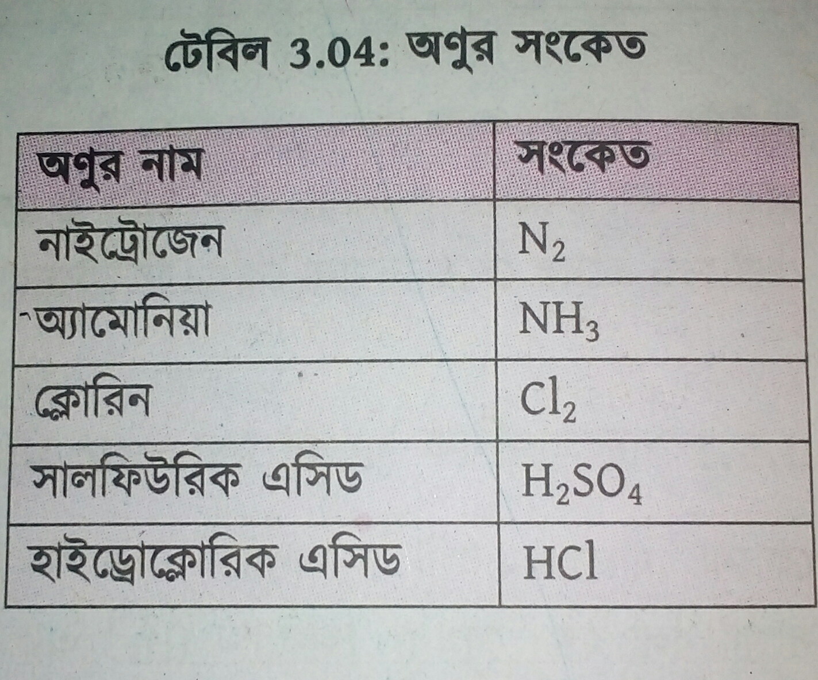
অনুর সংকেতঃ

Slide 21
মৌলের ক্ষুদ্রতম কনিকাকে পরমানু বলে।পরমানু এত ক্ষুদ্র যে তাদেরকে অতি শক্তিশালী অনুবীক্ষন যন্ত্রের সাহায্যে ও দেখা যায় না। জন ডাল্টনের মতে পরমানুকে আর ভাংগা যায় না।কিন্তূ পরবর্তীতে প্রমানীত হয়েছে যে,পরমানুকে আরো ক্ষুদ্র অংশে ভাংগা যায়।
পরমানুকে ভাংলে তিনটি স্থায়ী মৌলিক কনিকা পাওয়া যায়,যথা-
১।ইলেক্ট্রন
২।প্রোটন
৩।নিউট্রন

Slide 22
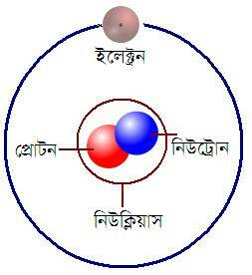
প্রত্যেক পরমানুর কেন্দ্রে একটি ক্ষুদ্র এলাকায় প্রোটন ও নিউট্রন অবস্থান
করে। এই ক্ষুদ্র এলাকাকে নিউক্লিয়াস বলে।নিন্মের চিত্রে পরমানুর মৌলিক কনিকা সমূহের অবস্থান দেখানো হলঃ

Slide 23
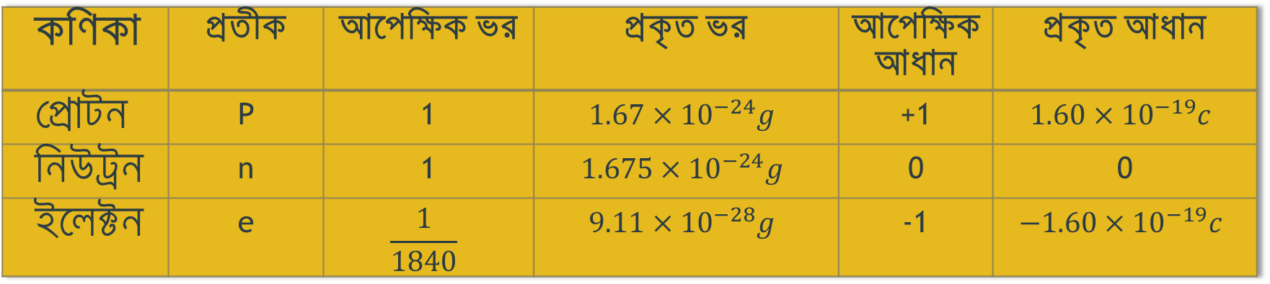
এক নজরে মৌলিক কনিকা তিনটির পরিচয়ঃ-
কণিকা | প্রতীক | আপেক্ষিক ভর | প্রকৃত ভর | আপেক্ষিক আধান | প্রকৃত আধান
প্রোটন | P | 1 | $$1.67×{10}^{−24}g$$ | +1 | $$1.60×{10}^{−19}c$$
নিউট্রন | n | 1 | $$1.675×{10}^{−24}g$$ | 0 | 0
ইলেক্টন | e | $$\frac{1}{1840}$$ | $$9.11×{10}^{−28}g$$ | -1 | $$−1.60×{10}^{−19}c$$
আমরা দেখতে পাচ্ছি যে, 1টি প্রোটনের ভরের তুলনায় 1টি ইলেক্ট্রনের ভর অতি নগন্য। 1টি নিউট্রনের ভর 1টি প্রোটনের ভরের প্রায় সমান।

Slide 24
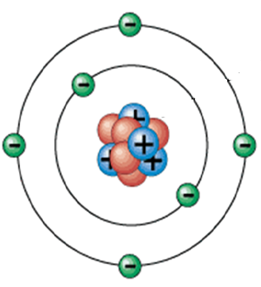
পরমাণুর কণিকাসমূহ
পরমাণুর কণিকাসমূহের নামগুলো বল
Notes:
আজকের পাঠের দ্বিতীয় শিখনফল অর্জনের লক্ষ্যে এই স্লাইড থেকে আলোচনা করার চেষ্টা করা হয়েছে।পরমাণুর কণিকাসমূহের নামগুলো শিক্ষার্থীদের বলতে বলা যেতে পারে।

Slide 25



পরমাণুতে অবস্থিত বিভিন্ন কণিকাসমূহ।
ইলেকট্রন
প্রটোন
নিউট্রন
পরমাণুতে অবস্থিত কণিকাসমূহ কোনটি কোন আধানযুক্ত ?
ইলেকট্রন
প্রোটন
নিউট্রন
Notes:
শিক্ষার্থীদের প্রশ্ন করা যেতে পারে পরমাণুর কণিকাসমূহ কোনটি কোন আধানযুক্ত ? এক্ষেত্রে তাদের সহযোগীতা করা যেতে পারে। অথবা শিক্ষক অন্য কোন উপায়ে কাজটি করতে পারেন।

Slide 26



পরমাণুতে মৌলিক কণিকাসমূহের অবস্থান
ইলেকট্রন(e⁻)
নিউট্রন
নিউক্লিয়াস
প্রোটন
Notes:
এখানে তাদের উত্তর এই স্লাইডের দ্বারা উত্তরগুলি মিলিয়ে নেওয়ার কথা বলা যেতে পারে।

Slide 27

একটি মৌলের পরমাণু থেকে আরেকটি মৌলের পরমাণুর মধ্যে কি কি পার্থক্য দেখা যায়?
আকারে
ভরে
ধর্মে
Notes:
আজকের পাঠের দ্বিতীয় শিখনফল অর্জিত হলো কি-না তা যাচাই করার উদ্দেশ্যে এই স্লাইডটিতে একক কাজের ব্যবস্থা করা হয়েছে।

Slide 28
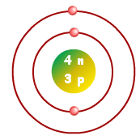
পরমাণুর পরিচিতি
সকল মৌলেরই নিজস্ব প্রটোন সংখ্যা ও নিউক্লিয়ন সংখ্যা আছে। প্রটোন সংখ্যা বা পারমাণবিক সংখ্যাকে Z দ্বারা ও ভর সংখ্যাকে A দ্বারা চিহ্নিত করা হয়।
Notes:
এই স্লাইডে আজকের পাঠের দ্বিতীয় শিখনফল অর্জনের লক্ষ্যে পাঠ উপস্থাপনের চেষ্টা করা হয়েছে।

Slide 29
যেমন অ্যালুমিনিয়ামের (Al ) প্রটোন সংখ্যা 13 এবং নিউক্লিয়ন সংখ্যা 27 । নিউট্রন সংখ্যা হবে
27(A) – 13(Z) = 14
সংক্ষিপ্তভাবে এভাবে প্রকাশ করা যায়-
নিউক্লিয়ন সংখ্যা /ভর সংখ্যা (A)
²⁷Al
মৌলের প্রতীক
13
প্রটোন/পারমাণবিক সংখ্যা (Z)
Notes:
এই স্লাইডে আজকের পাঠের দ্বিতীয়, তৃতীয় ও চতুর্থ শিখনফল অর্জনের লক্ষ্যে ধারাবাহিকভাবে পাঠ উপস্থাপনের চেষ্টা করা হয়েছে।
পরমাণুর কণিকাসমূহের নামগুলো প্রতীক উল্লেখপূর্বক নিউক্লিয়ন সংখ্যা সম্পর্কে আলোচনা করে তাদের কোথাও অস্বচ্ছতা আছে কী না তা প্রশ্ন করা যেতে পারে।

Slide 30

জোড়ায় কাজ
নিম্নলিখিত সংকেত থেকে পারমাণবিক সংখ্যা, প্রোটন, ইলেকট্রন ও নিউট্রন সংখ্যা নির্ণয় কর।
²⁸Si
³¹P
¹⁷O
³⁹K
⁵⁶Al
14
15
8
19
26
Notes:
আজকের পাঠের দ্বিতীয় শিখনফল কতটুকু অর্জিত হয়েছে তা যাচাইয়ের জন্য জোড়ায়া কাজ হিসাবেএই স্লাইডটি রাখা হয়েছে। প্রয়োজনে উত্তর প্রদানে শিক্ষার্থীদের সহায়তা করা যেতে পারে।

Slide 31

মূল্যায়ন
নিউক্লিয়াস
নিউট্রন
ধনাত্মক
প্রোটন
ইলেকট্রন
Notes:
পাঠটি সম্পর্কে জানার জন্য মূল্যায়নের ব্যবস্থা করা যেতে পারে। শিক্ষক ভিন্ন আঙ্গিকে শিক্ষার্থীদের মূল্যায়ন করতে পারেন।

Slide 32

ধন্যবাদ

